Slide 1
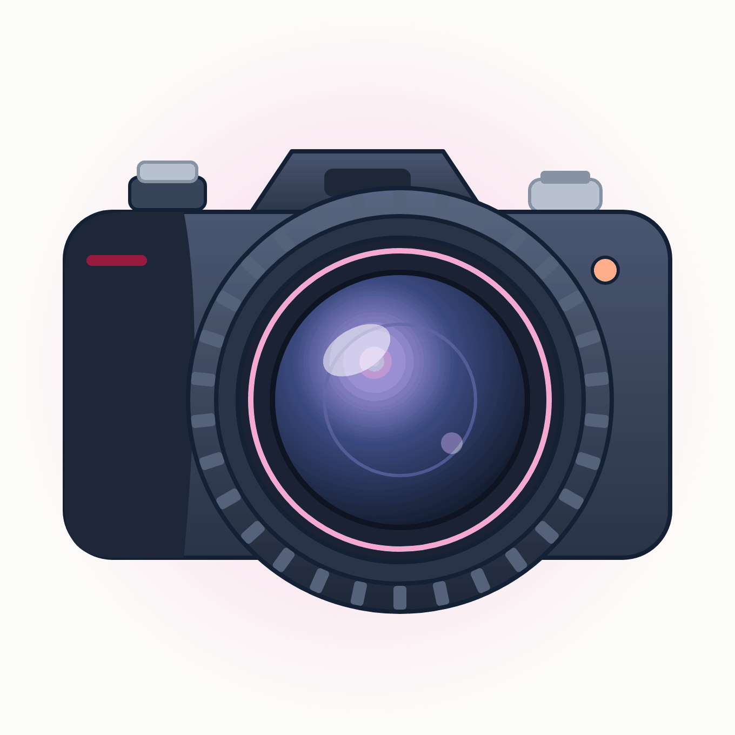
Urządzenia peryferyjne · Lekcja 10
Cyfrowy aparat fotograficzny
Matryce, rodzaje aparatów, ekspozycja — i fotografia obliczeniowa w telefonach
Technikum · informatyk i programista · stan wiedzy: wrzesień 2026
Notes:
Ostatnia lekcja serii. Największa zmiana od starej prezentacji: lustrzanki praktycznie zniknęły z nowej oferty, a kompakty wyparły telefony.

Slide 2
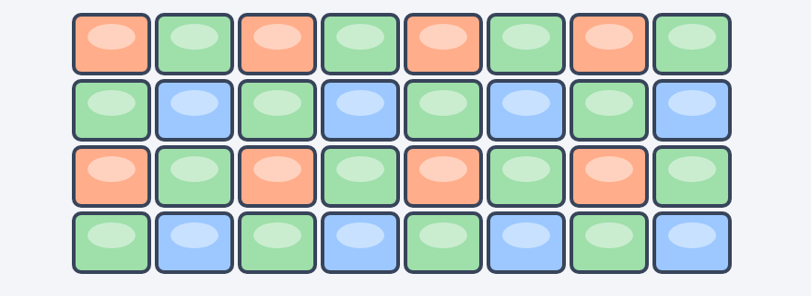
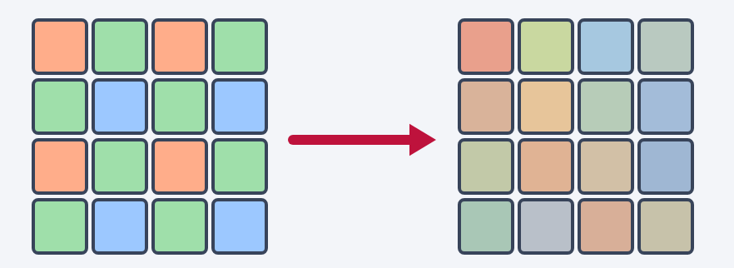
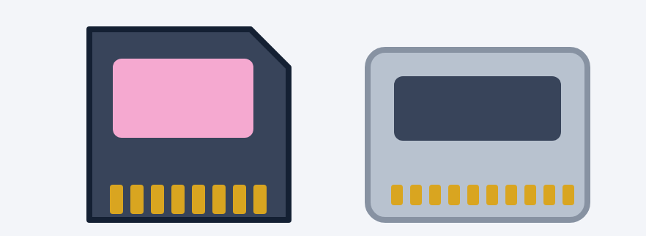
ZASADA DZIAŁANIA
Od światła do pliku
Obiektyw
→
Migawka
→
Matryca (CMOS)
→
Procesor obrazu
→
Plik: RAW, JPEG, HEIF
Matryca
Procesor
Zapis
Miliony fotodiod zamieniają światło na ładunek. Filtr Bayera (RGGB) — każdy piksel widzi jeden kolor.
Demozaikowanie, redukcja szumów, balans bieli, kompresja.
Karty SD (UHS-II, V90), CFexpress — szybkie zapisy zdjęć seryjnych i wideo 4K/8K.
Urządzenia peryferyjne · Lekcja 10 · Aparaty cyfrowe
Notes:
Filtr Bayera ma dwa razy więcej pikseli zielonych, bo oko jest najbardziej czułe na zieleń. Brakujące kolory procesor wylicza z sąsiadów.

Slide 3
MATRYCE
CCD, CMOS i rozmiar matrycy
Format | Wymiary | Gdzie
1/1,3″ – 1″ | ok. 10–13 mm | smartfony (główny aparat)
1″ | 13,2 × 8,8 mm | kompakty premium
Mikro 4/3 | 17,3 × 13 mm | Olympus/OM, Panasonic
APS-C | ok. 23,5 × 15,6 mm | większość aparatów średniej klasy
Pełna klatka | 36 × 24 mm | aparaty profesjonalne
CMOS wygrał
CCD zniknęło z aparatów. Nowe CMOS: BSI (podświetlane od tyłu), stacked (z pamięcią — szybki odczyt) i global shutter — bez zniekształceń ruchu.
Urządzenia peryferyjne · Lekcja 10 · Aparaty cyfrowe
Notes:
Większa matryca = więcej światła na piksel = mniej szumu i płytsza głębia ostrości. Sony a9 III (2023) to pierwszy pełnoklatkowy aparat z migawką globalną.

Slide 4
RODZAJE
Rodzaje aparatów w 2026 roku
Typ | Cechy | Stan rynku
Kompakt | mała matryca, stały obiektyw | prawie zniknął — zastąpiony telefonem; przetrwały kompakty premium
Bridge (hybryda) | duży zoom, wygląd lustrzanki, stały obiektyw | nisza
Lustrzanka (DSLR) | lustro i wizjer optyczny | producenci nie projektują już nowych modeli
Bezlusterkowiec | wymienne obiektywy, wizjer elektroniczny | standard — Sony, Canon, Nikon, Fujifilm
Smartfon | kilka aparatów, fotografia obliczeniowa | najpopularniejszy aparat świata
Urządzenia peryferyjne · Lekcja 10 · Aparaty cyfrowe
Notes:
Bezlusterkowiec: obraz z matrycy trafia od razu do wizjera elektronicznego — mniejsza obudowa, szybki autofokus z wykrywaniem oczu i obiektów (AI).

Slide 5
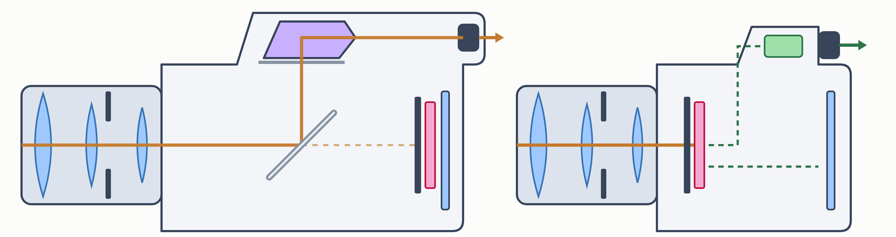
BUDOWA
Lustrzanka czy bezlusterkowiec?
Lustrzanka (DSLR)
Bezlusterkowiec
soczewki obiektywu
lustro
pryzmat
migawka
matryca
wizjer elektroniczny
światło
Urządzenia peryferyjne · Lekcja 10 · Aparaty cyfrowe
Notes:
W lustrzance do momentu zdjęcia światło odbija lustro do pryzmatu i wizjera optycznego; przy wyzwoleniu lustro się podnosi i otwiera migawka. Bezlusterkowiec nie ma lustra — matryca pracuje cały czas i zasila wizjer elektroniczny.

Slide 6



EKSPOZYCJA
Trójkąt ekspozycji
f/1.8 · f/4 · f/11
1/1000 · 1/60 · 2 s
100 · 800 · 6400
Przysłona (f/)
Czas naświetlania
ISO
Otwór w obiektywie. f/1.8 — dużo światła, rozmyte tło; f/11 — mało światła, duża głębia ostrości.
1/1000 s zamraża ruch; 1/30 s i dłużej — rozmycie ruchu, potrzebny statyw lub stabilizacja.
Czułość matrycy. Wyższe ISO rozjaśnia zdjęcie, ale dodaje szumu.
EV (Exposure Value) — skala ekspozycji. Zmiana o 1 EV = dwa razy więcej lub mniej światła: np. przysłona o jeden stopień, czas 2× dłuższy albo ISO 2× wyższe.
Urządzenia peryferyjne · Lekcja 10 · Aparaty cyfrowe
Notes:
Ze starej prezentacji: 0 EV to naświetlanie przy f/1 i 1 s (przy ISO 100). Ćwiczenie: zrób to samo zdjęcie trzema różnymi kombinacjami dającymi tę samą jasność.

Slide 7
KOLOR
Balans bieli i formaty plików
Balans bieli
RAW
JPEG i HEIF
Dopasowanie kolorów do światła: żarówka ok. 2700 K, dzień ok. 5500 K, cień 7000 K+. Automatyka czasem się myli.
Surowe dane z matrycy — pełna kontrola w obróbce (balans, ekspozycja), duże pliki.
Gotowy obraz po obróbce w aparacie. HEIF: mniejsze pliki, 10 bitów, HDR.
Urządzenia peryferyjne · Lekcja 10 · Aparaty cyfrowe
Notes:
Balans bieli w RAW ustawiamy dowolnie po zrobieniu zdjęcia — w JPEG korekta jest ograniczona. Nawiązanie do temperatury barwowej z lekcji o monitorach.

Slide 8
OBIEKTYW
Wady optyczne i ogniskowa
Ogniskowa
Dystorsja
Szeroki kąt (ok. 14–24 mm), standard (ok. 50 mm), teleobiektyw (85 mm i więcej) — dla pełnej klatki.
Beczkowata (szeroki kąt) lub poduszkowata (tele) — proste linie się wyginają. Korygowana programowo.
Aberracja chromatyczna
Winietowanie
Kolorowe obwódki na kontrastowych krawędziach — różne kolory ogniskują się w innych miejscach.
Ciemniejsze rogi kadru — szczególnie przy szeroko otwartej przysłonie.
Urządzenia peryferyjne · Lekcja 10 · Aparaty cyfrowe
Notes:
Mnożnik matrycy (crop): APS-C ok. 1,5×, mikro 4/3 — 2×. Obiektyw 50 mm na APS-C daje kąt widzenia jak ok. 75 mm na pełnej klatce.

Slide 9
STAN NA 2026
Fotografia obliczeniowa w telefonach
Składanie wielu klatek
AI
Autentyczność
Telefon robi serię zdjęć i łączy je — mniej szumu, szeroki zakres tonalny (HDR), tryb nocny.
Rozpoznawanie scen, wycinanie tła (tryb portretowy), usuwanie obiektów, cyfrowy zoom z dorysowywaniem detali.
Standard C2PA (Content Credentials): podpis cyfrowy i historia edycji zapisane w pliku — w aparatach i telefonach.
Urządzenia peryferyjne · Lekcja 10 · Aparaty cyfrowe
Notes:
Dyskusja: czy zdjęcie z telefonu po obróbce AI jest jeszcze „prawdziwym” zdjęciem? Content Credentials pozwalają sprawdzić pochodzenie i zmiany pliku.

Slide 10
SPRAWDŹ SIĘ
Pytania na koniec lekcji
1
Dlaczego aparaty z większą matrycą mniej szumią?
2
Jak zmieni się zdjęcie po zmianie przysłony z f/2 na f/8?
3
Czym różni się bezlusterkowiec od lustrzanki?
4
Kiedy warto fotografować w RAW?
Źródła: materiały producentów (Sony, Canon, Nikon), C2PA, specyfikacje matryc
Notes:
Pytanie 2: mniej światła (o 4 EV) i większa głębia ostrości — trzeba wydłużyć czas lub podnieść ISO.

